Slide 1
Computación de Altas Prestaciones 2022-2023
Jerarquía de caches
Algoritmos a bloques

Slide 2
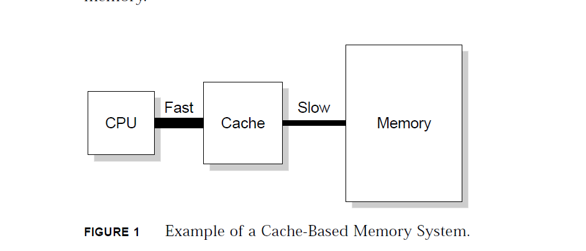
Cache, conceptos básicos
Definición de cache:small high-speed buffer memory
between the processor and main memory.
El concepto de cache es clave para el rendimiento de los ordenadores modernos.

Slide 3
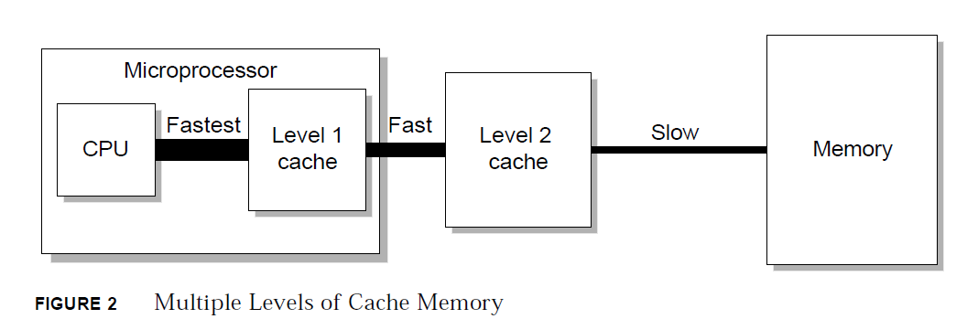
Cache, conceptos básicos
-línea de cache
-Cache “write-through” o “write-back”
-Niveles de cache (suele haber al menos dos)
-Latencia, Ancho de Banda

Slide 4
Cache, conceptos básicos
-Memoria Virtual: Cache para las direcciones físicas de las páginas de memoria: Translation Lookaside Buffer (TLB).
Organización básica:
Nivel 1: cache de datos, cache de Instrucciones y cache TLB independientes
Nivel 2: cache de datos, de instrucciones y TLB unificadas

Slide 5
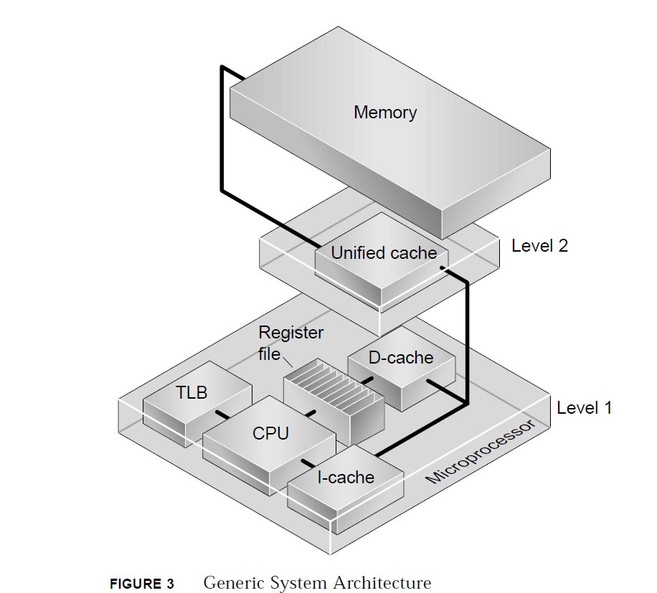
Cache, conceptos básicos

Slide 6
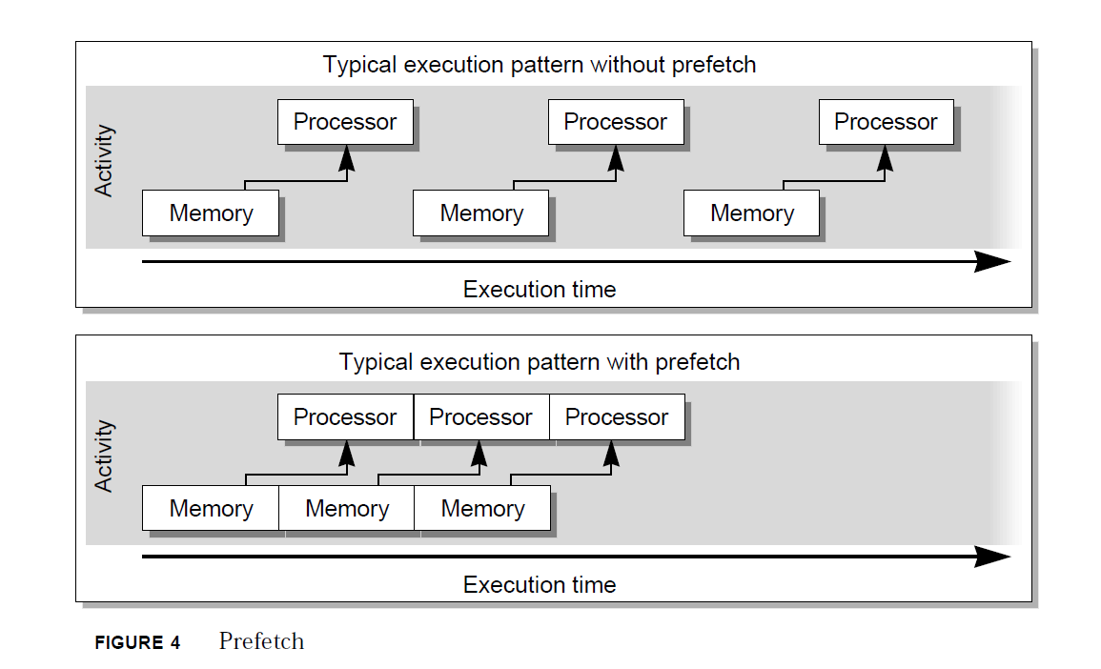
Prefetch
Podemos mejorar el rendimiento si podemos anticipar que datos/instrucciones/direcciones va a necesitar nuestro programa

Slide 7
Organización de cache y políticas de reemplazo
Para cada nuevo acceso a memoria, se debe decidir en que línea de la cache se debe guardar el nuevo bloque de memoria.
Direct Map: La dirección de memoria de la línea de cache que se tiene que traer, dicta en que línea de la cache se va a guardar.
Problema de Direct Map: Cache Thrashing
Es posible que se produzca un patrón de acceso a memoria poco favorable, en el que se produzcan repetidos fallos de cache

Slide 8
Organización de cache y políticas de reemplazo
Ejemplo: cache de 4K con líneas de 32 bytes; Una variable float usaría 4 bytes y caben 8 en una línea.
Si ejecutamos este código:
float a[1024], b[1024];
for (i=0; i<1024; i++)
sum += a[i]*b[i];
Si a y b están almacenados contiguamente en memoria, este código provocará fallos de cache en cada acceso.
Paso Crítico (Critical Stride): 4K
Notes:
A[0] -> 0 B[0] -> 4096
A[1] -> 4 B[1] -> 4100
A[2] -> 8 B[2] -> 4104
A[3] -> 12 B[3] -> 4108
…
A[7] -> 28 B[7] -> 4124
A[8] -> 32 B[8] -> 4128
…
A[1023] -> 4092 B[1023] -> 8188
Cache:
Si estuvieran perfectamente alineadas:
Línea 0 -> 0…31 -> A[0...7], B[0...7]
Línea 1 -> 32…63 -> A[8…15], B[8…15]
Línea 2 -> 64…95-> A[16…23], B[16…23]
Línea 3 -> 96...127 -> A[24...31], B[24...31]
Línea 127 -> 4064…4095 -> A[1016…1023], B[1016…1023]

Slide 9
Organización de cache y políticas de reemplazo
Patrón de acceso si a y b están “separados” en memoria, acceso óptimo:
Se trae a[0] a cache => fallo => se traen a[0],…,a[7]
Se trae b[0] a cache=> fallo => se traen b[0],…,b[7]
Se trae a[1] a cache=> Ya está, no se hace nada
Se trae b[1] a cache=> Ya está, no se hace nada
…
17) Se trae a[8] a cache => fallo => se traen a[8],…,a[15]
18) Se trae b[8] a cache=> fallo => se traen b[8],…,b[15]
19) Se trae a[9] a cache=> Ya está, no se hace nada
Un fallo cada 8 accesos
Notes:
A[0] -> 0 B[0] -> 4096
A[1] -> 4 B[1] -> 4100
A[2] -> 8 B[2] -> 4104
A[3] -> 12 B[3] -> 4108
…
A[7] -> 28 B[7] -> 4124
A[8] -> 32 B[8] -> 4128
…
A[1023] -> 4092 B[1023] -> 8188
Cache:
Si estuvieran perfectamente alineadas:
Línea 0 -> 0…31 -> A[0...7], B[0...7]
Línea 1 -> 32…63 -> A[8…15], B[8…15]
Línea 2 -> 64…95-> A[16…23], B[16…23]
Línea 3 -> 96...127 -> A[24...31], B[24...31]
Línea 127 -> 4064…4095 -> A[1016…1023], B[1016…1023]

Slide 10
Organización de cache y políticas de reemplazo
Patrón de acceso si a y b están “consecutivos” en memoria, acceso pésimo: Ambos van a la misma línea de cache
Se trae a[0] a cache => fallo => se traen a[0],…,a[7]
Se trae b[0] a cache=> fallo => se traen b[0],…,b[7]; se sobreescriben sobre a[0],…,a[7]
Se trae a[1] a cache=> fallo => se traen a[0],…,a[7] ]; se sobreescriben sobre b[0],…,b[7]
Se trae b[1] a cache=> fallo => se traen b[0],…,b[7]; se sobreescriben sobre a[0],…,a[7]
etc.
Cada acceso es un fallo
Notes:
A[0] -> 0 B[0] -> 4096
A[1] -> 4 B[1] -> 4100
A[2] -> 8 B[2] -> 4104
A[3] -> 12 B[3] -> 4108
…
A[7] -> 28 B[7] -> 4124
A[8] -> 32 B[8] -> 4128
…
A[1023] -> 4092 B[1023] -> 8188
Cache:
Si estuvieran perfectamente alineadas:
Línea 0 -> 0…31 -> A[0...7], B[0...7]
Línea 1 -> 32…63 -> A[8…15], B[8…15]
Línea 2 -> 64…95-> A[16…23], B[16…23]
Línea 3 -> 96...127 -> A[24...31], B[24...31]
Línea 127 -> 4064…4095 -> A[1016…1023], B[1016…1023]

Slide 11
Organización de cache y políticas de reemplazo
Posible solución : loop unrolling:
for (i=0; i<1024; i+=2){
ta0 = a[i];
ta1 = a[i+1];
tb0 = b[i];
tb1 = b[i+1];
sum += ta0*tb0+ta1*tb1;
}
Problema: se necesitan mas registros.
Notes:
ta1 y tb1 se obtienen sin fallo de página.
Pero mejor aún separarlos 32 bytes
float a[1024], gap[8], b[1024];
for (i=0; i<1024; i++)
sum += a[i]*b[i];

Slide 12
Organización de cache y políticas de reemplazo
Mejor todavía separar los vectores en memoria:
float a[1024], hueco[8], b[1024];
for (i=0; i<1024; i++)
sum += a[i]*b[i];
Notes:
ta1 y tb1 se obtienen sin fallo de página.
Pero mejor aún separarlos 32 bytes
float a[1024], gap[8], b[1024];
for (i=0; i<1024; i++)
sum += a[i]*b[i];

Slide 13
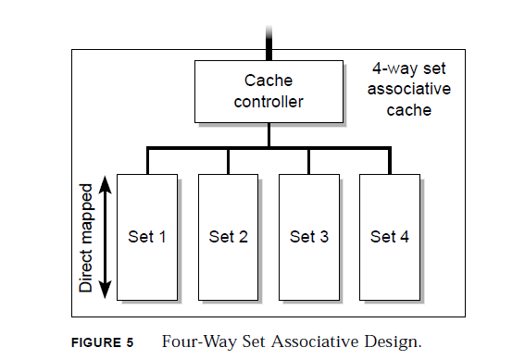
Organización de cache y políticas de reemplazo
Política 2: Fully Associative (LRU); Muy costosa
Política 3: Set Associative
La cache se divide en conjuntos; Cada conjunto usa internamente política DirectMap; La decisión de a que conjunto va cada linea se hace mediante LRU, aleatorio o cualquier otro esquema.
“paso crítico”, o “Critical Stride”: nº ways* tamaño conjuntos
Notes:
En el esquema asociativo por conjuntos, pueden coincidir hasta cuatro entradas que coinciden por offset.
El tamaño de la caché se entiende de la siguiente forma:
p.e. un i7 serie Nehalem tiene (por core)
L1: 64KB (32K datos + 32K instrucciones) 8-way associative, línea de 64 Bytes
L2: 256KB 8-way línea de 64 Bytes
http://rolfed.com/nehalem/nehalemPaper.pdf
Hay 2^64/64 (2^64/2^6) bloques posibles -> 2^58
En L1 cada conjunto almacena 64KB / 8 => 2^13 bloques
En L2 cada conjunto almacena 256KB / 8 => 2^15 bloques
Las etiquetas en L1 deben ser de 58-13 => 45 bits
Las etiquetas en L1 deben ser de 58-15 => 43 bits

Slide 14
Computación de Altas Prestaciones 2022-2023
Algoritmos a bloques

Slide 15
Analisis del producto de matrices , orden j, k, i
For j=1:n
For k=1:n
For i=1:n
C(i,j)=C(i,j)+A(i,k)*B(k,j)
End
End
End
-Este algoritmo es uno de los mejores , si no el mejor, si la matriz está organizada por columnas.
-Además el bucle mas externo, el j ,es paralelizable . Cada iteración del bucle j es un producto matriz vector, usando la columna j de B y guardando en la columna j de C
C(:,1)=C(:,1)+A*B(:,1)
C(:,2)=C(:,2)+A*B(:,2)
…

Slide 16
Analisis del producto de matrices , orden j, k, i
For j=1:n
For k=1:n
For i=1:n
C(i,j)=C(i,j)+A(i,k)*B(k,j)
End
End
End
Desde el punto de vista del número de accesos a memoria, la matriz A se carga entera en cada iteración del bucle j.
Convendría poder reusar mas los datos, de forma que no se tuviera que cargar cada dato n veces.
Para lograr esto, se utilizan los algoritmos por bloques.

Slide 17
Objetivo de los algoritmos a bloques
Los algoritmos a bloques son variaciones de algoritmos tradicionales, en los que un problema grande se descompone en trozos más pequeños que “caben” en la memoria cache. Se usan para problemas “Grandes”.
Seleccionando cuidadosamente el tamaño de los bloques y el algoritmo, se puede minimizar el tráfico de memoria necesario para resolver el problema.
Todas las implementaciones en librerías de algebra lineal numérica (solución de Sistemas de Ecuaciones Lineales, cálculo de valores y vectores propios, solución de problemas de mínimos cuadrados, etc.) están hechas con Algoritmos a bloques, basados en el producto de matrices.

Slide 18
Estructura general de los algoritmos a bloques
En los algoritmos típicos del algebra lineal numérica, las versiones a bloques tienen una estructura común. Supondremos que tenemos un solo nivel de cache. Las implementaciones “rápidas” contemplan tantos niveles de “bloques” como niveles de cache haya disponibles.
Sea P el problema que queremos resolver; (Descomposición LU, Descomposición Cholesky, resolución de sistemas triangulares, Descomposición QR, etc.)

Slide 19
Estructura general de los algoritmos a bloques
Para obtener la versión orientada a bloques del algoritmo P, necesitaremos:
-Una versión del algoritmo P para matrices “que quepan en la cache”; Dicho de otro modo, una versión Pv para matrices “pequeñas”.
-Una subrutina auxiliar de producto de matrices a bloques
-En algún caso, también subrutinas para resolver sistemas triangulares a bloques
Habitualmente se puede reestructurar el algoritmo P de forma que solo contenga llamadas a la subrutina Pv y a las subrutinas auxiliares

Slide 20
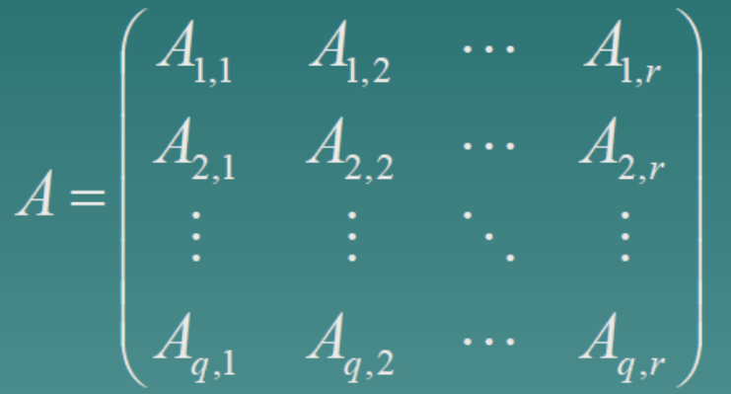
Notación-1
Sea A ∈ ℜ^{m*n}; es posible partir A de la siguiente forma:
m₁
m₂
m_{q}
n₁
n₂
n_{r}
Donde cada bloque A_{i,j} tiene dimensión m_{i}×n_{j;}
m₁+m₂+…+m_{q} = m n₁+n₂+…+n_{q} = n

Slide 21
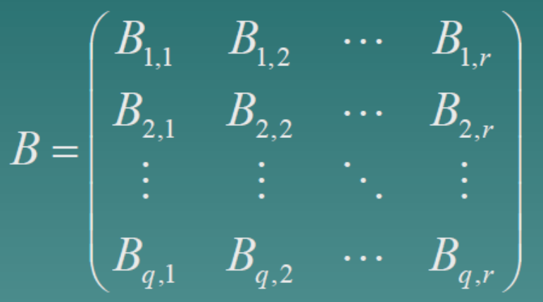
Notación-2
Si B ∈ ℜ^{m*n}:
m₁
m₂
m_{q}
n₁
n₂
n_{r}
La partición de B está conforme con la de la matriz A (diapositiva anterior)

Slide 22
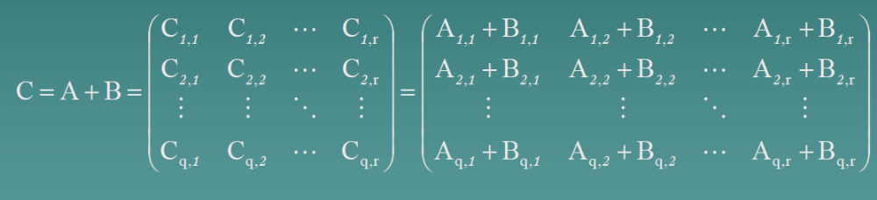
Notación-3
La suma de C=A+B también será una matriz a bloques con idéntica partición:

Slide 23
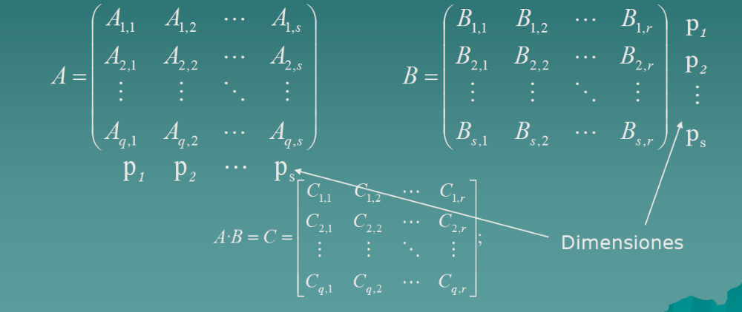
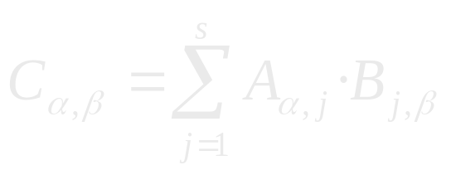
Producto de Matrices-1
Caso general: A ∈ ℜ^{m*p}, B ∈ ℜ^{p*n}
Donde

Slide 24
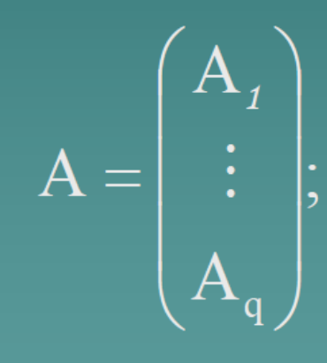
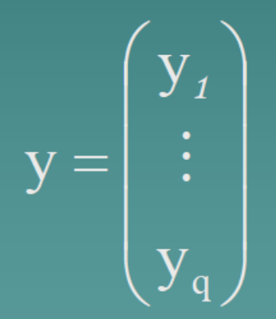
Producto (Matriz a Bloques)·Vector
Gaxpy, y=Ax+y: A ∈ ℜ^{m*n}, x ∈ ℜ^{n} ,y ∈ ℜ^{m}
Versión con A partida por filas:
m₁
m₁
m_{q}
m_{q}
Sea vec el vector de “longitudes” de los bloques:
Vec=(m₁,m₂,…,m_{q})

Slide 25
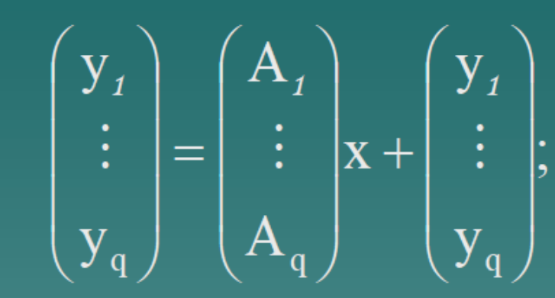
Producto (Matriz a Bloques) ·Vector
Algoritmo
Last=0
For i=1:q
first=last+1
last=first+vec(i)-1
y(first:last)=A(first:last,:)*x+y(first:last)
End For
Gaxpy de un bloque

Slide 26
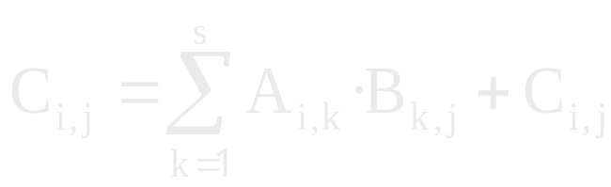
Producto matrices a bloques
Necesitamos una función Pv (pequeña), para hacer el producto de matrices que quepan en la cache:
Vamos a llamarla matmul_cache:

Slide 27
Producto matrices a bloques
A Matmul_cache se le pasan tres bloques C, A y B, y calcula C=C+A*B
For i=1:N { N es el número de bloques}
ind_i=(i-1)*tb+1:i*tb
For j=1:N
ind_j=(j-1)*tb+1:j*tb
For k=1:N
ind_k=(k-1)*tb+1:k*tb
matmul_cache(C(ind_i,ind_j), A(ind_i,ind_k),B(ind_k,ind_j))
End
End
End
Es preciso tener en cuenta que son “bloques” contenidos en las matrices “grandes” A, B y C.

